Slide 1
О ТУРИСТИЧЕСКОМ СЛЕТЕ
ДЕТЯМ

Slide 2
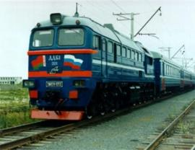
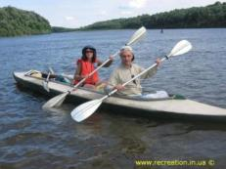
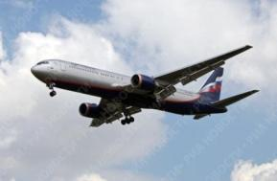
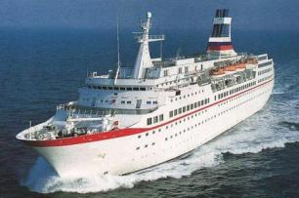
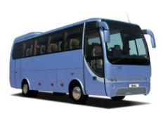
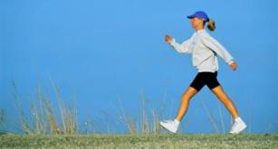
КТО ТАКОЙ ТУРИСТ?
Турист – это человек, совершающий путешествие, то есть путешественник.

Slide 3
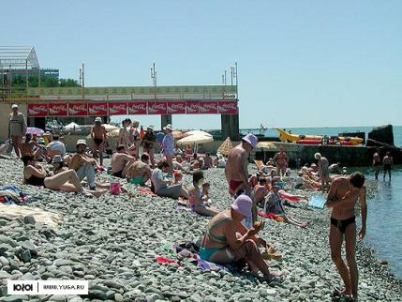
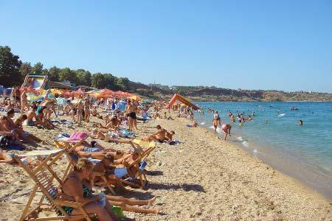
КАКИЕ БЫВАЮТ ТУРИСТЫ?
1) Любители спокойного отдыха – такие туристы любят купание, игры на пляже, загар

Slide 4
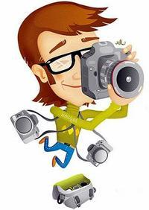
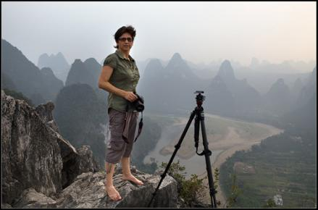
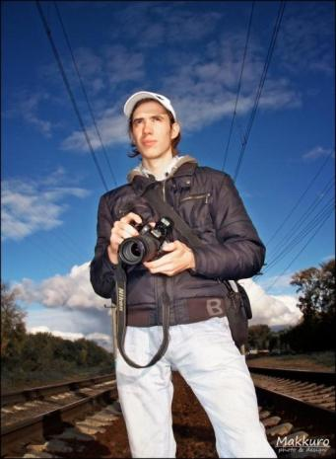
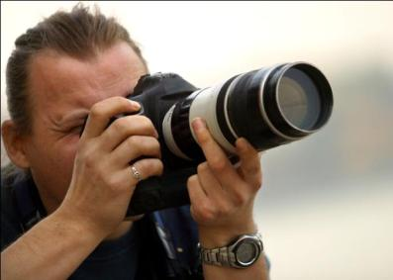
2) Турист – фотограф, или фототурист. Очень много фотографирует, всегда имеет при себе фотоаппарат.

Slide 5
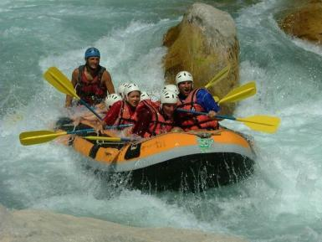
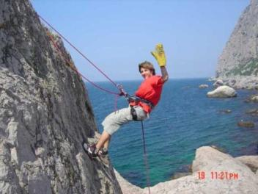
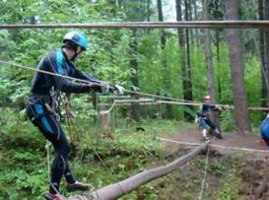
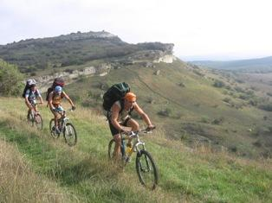
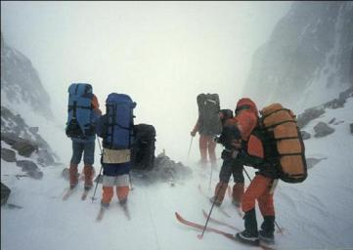
3) Любители спортивного отдыха. Такие туристы принимают участие в спортивных соревнованиях: велогонки, лыжные переходы, сплав на лодках.

Slide 6
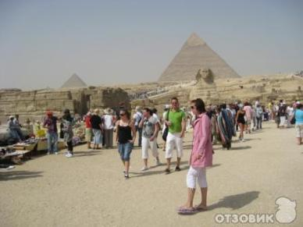
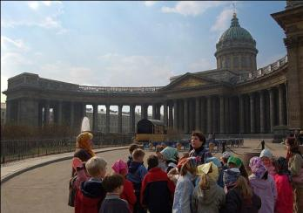
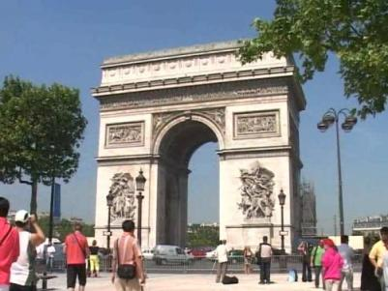
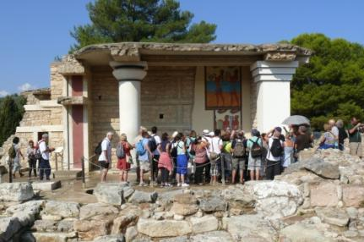
4) Отдыхающие с целью познания, изучения – такие туристы обычно много ходят по музеям, смотрят различные интересные памятники

Slide 7
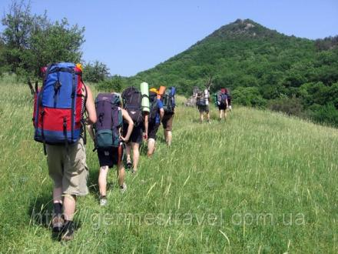
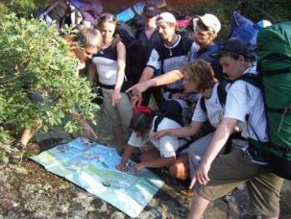
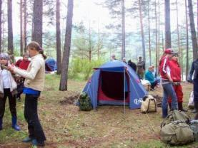
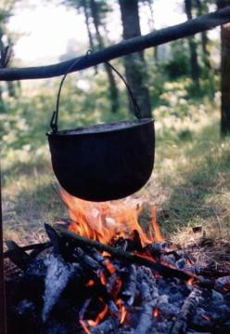
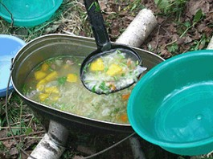
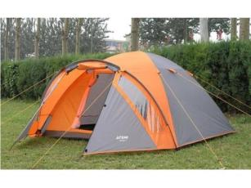
5) Любители активного отдыха. Эти туристы любят, передвигаются на большие расстояния , могут спать в палатках, готовить еду на костре.

Slide 8
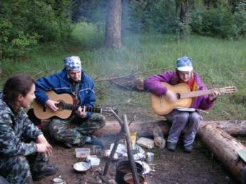
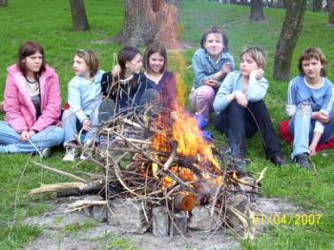
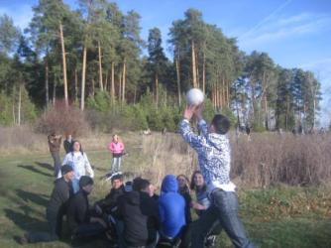
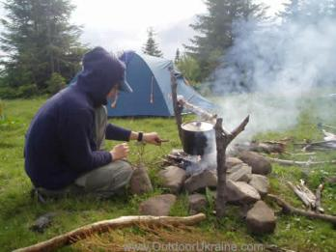
ЧТО МОГУТ ДЕЛАТЬ ТУРИСТЫ В ПОХОДЕ?
1) Петь песни под гитару
2) Сидеть вокруг костра и разговаривать
3) Играть в игры
4) Готовить еду

Slide 9
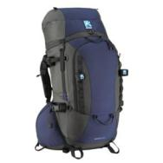
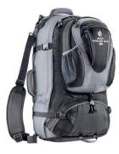
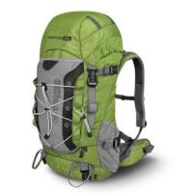
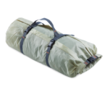
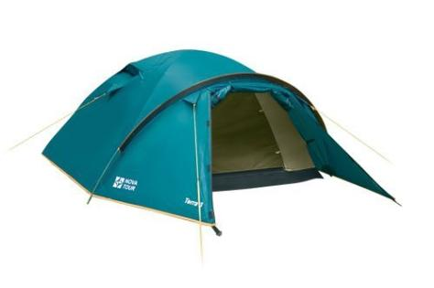
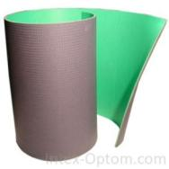
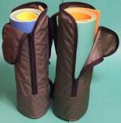
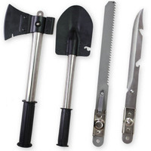
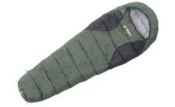
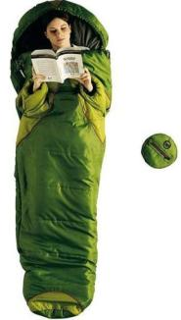
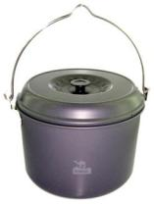
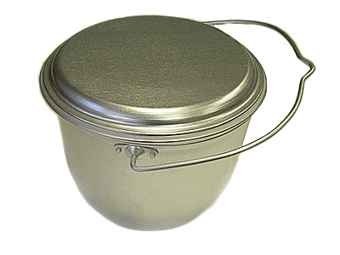
ЧТО НУЖНО ТУРИСТУ ВЗЯТЬ В ПОХОД?
1. Палатка
2. Рюкзак
3. Коврик
5. Лопата, топорик, нож
4. Спальный мешок
6. Котелок
7. Спички

Slide 10
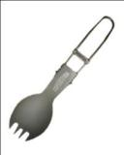
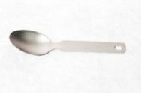
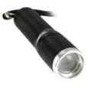
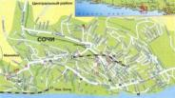
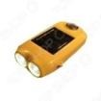
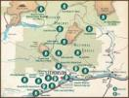
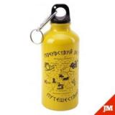
ЧТО ПОЛОЖИТЬ В РЮКЗАК?
3. Ложки
2. Фонарь
1. Карта
6. Фляга для воды
4. Компас
5. Запасная одежда
9. Тарелка
7. Веревка
8. Кружка
10. Мяч

Slide 11
НЕ БЕРЕМ С СОБОЙ:

Slide 12
ВСЕ!

